Slide 1
ONTOLOGIAS
Inteligência Artificial Aplicada a Controle e Automação (DAS 6607)
Denis Alexandre Kohler
Ivan Linhares Martins

Slide 2
Agenda
Introdução
Metodologia
Web Semântica
Comentários

Slide 3
Introdução

Slide 4
Introdução
Filosofia e a Ontologia
Inteligência Artificial
  “especificação formal de termos em um domínio e a relação entre eles” (Gruber 1993)
Ontologias fora da IA
  W3C, DARPA, SNOMED, etc.

Slide 5
Introdução
ONTOLOGIAS:
Vocabulário comum
Compartilhar informações de um domínio
Define conceitos básicos e suas relações
POR QUE ?
Compartilhar conhecimento e estruturas de informação entre pessoas e agentes de SW
Reutilização do conhecimento de um domínio
Explicitar hipóteses
Separar conhecimento de um domínio do conhecimento operacional
Análise
COMO CRIAR UMA ONTOLOGIA ?

Slide 6
Introdução
VÁRIAS INICIATIVAS
“Ontology Development 101: A Guide to Creating ypour First Ontology”. Noy, N. F. and McGuinness, D. L.
“Handbook of Applied Expert Systems”. Knowledge Sharing and Reuse. Liebowitz, editor, CRC Press. Gómez-Pérez, A.
“Ontologies: Principles, Methods and Applications”. Uschold, M. and Gruninger, M.

Slide 7
Introdução
“Ontology Development 101:
A Guide to Creating your First Ontology”
Universidade de Stanford
Utilização do Protégé-2000
Guia baseado na experiência dos autores
Desenvolvimento de Ontologias (focado na estrutura) ≠ Orientação Objetos (focado nas operações)

Slide 8
Introdução
Ontologia
Descrição de conceitos (classes) em um domínio
Propriedades de cada conceito (slots)
Restrições das propriedades (facets)
Instâncias das classes (base de conhecimento)
Desenvolvimento
Definir classes
Hierarquia de classes (sub-classes e super-classes)
Definir propriedades e suas restrições
Criar as instâncias
METODOLOGIA

Slide 9
Metodologia

Slide 10
Metodologia para Desenvolvimento de Ontologias
Metodologia Proposta
Processo iterativo
Não existe maneira correta de modelar um domínio (depende da aplicação)
Classes devem estar próximas ao conceito de um objeto (físico ou lógico)
Classes = nomes
Relações = verbos
Sempre discutir com o especialista a estrutura

Slide 11
Metodologia para Desenvolvimento de Ontologias
Sete passos para criar uma ontologia:
Determinar o Domínio e o Escopo da Ontologia
Reutilizar Ontologias Existentes
Levantar termos importantes
Definir classes e sua hierarquia
Definir propriedades das classes
Restrições das Propriedades
Criação de instâncias
Exemplo dos Vinhos

Slide 12
Metodologia para Desenvolvimento de Ontologias
Passo 01 – Determinar o Domínio e o Escopo da Ontologia
Qual o domínio que será coberto ?
  Representação de vinhos e comidas
Onde a ontologia será utilizada ?
  Sugerir boas combinações de vinhos e comidas
A ontologia deverá fornecer respostas para que perguntas ?
  “Cabernet Sauvignon” é adequado com frutos do mar ?
  Qual a melhor opção para acompanhar carnes grelhadas ?
  Que características de um vinho devem ser analisadas para associá-lo com determinados pratos.
  Etc...
Quem irá utilizar e manter a ontologia ?
  Clientes de um restaurante
  Leitores de revistas especializadas
  Clientes em lojas

Slide 13
Metodologia para Desenvolvimento de Ontologias
Passo 02 – Reutilizar Ontologias Existentes
Verificar se alguém já criou a ontologia
É possível refinar ou estender ontologias existentes
  No exemplo do vinho com certeza já existe algo disponível com a classificação de vinhos, o que economizaria tempo e trabalho.
Muitas fontes disponíveis na Internet
  “Ontolingua Ontology Library” (www.ksl.stanford.edu/software/ontolingua)
  “DAML ontology Library” (www.daml.org/ontologies)
  “UNSPSC” (www.unspsc.org)
  “RosettaNet” (www.rosettanet.org)
  “DMOZ” (www.dmoz.org)

Slide 14
Metodologia para Desenvolvimento de Ontologias
Passo 03 – Levantar Termos Importantes
Quais são os termos que serão abordados na ontologia ?
Quais propriedades esses termos possuem ?
Nesta fase não é levantada a relação entre os termos !!!
Enumerar todos esses termos:
  Vinho;
  Tipo de Uva;
  Fabricante;
  Região de origem;
  Coloração (branco, tinto, rosé);
  Tipo de comidas (peixes, grelhados, massas);

Slide 15
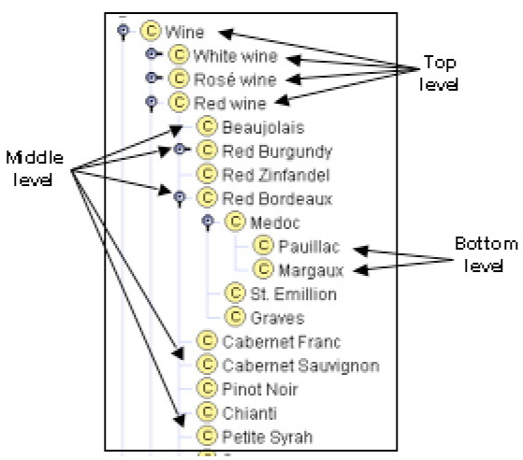
Metodologia para Desenvolvimento de Ontologias
Passo 04 – Definir Classes e sua Hierarquia
Abordagem “Top-Down”,
“Bottom-up” ou
combinadas.
Termos do passo 03,
selecionar somente
aqueles que
representam objetos.
Desconsiderar propriedades
Herança múltipla
Esboçar hierarquia
Classes disjuntas
(Vinho Branco e Tinto)

Slide 16
Metodologia para Desenvolvimento de Ontologias
Passo 04 – Definir Classes e sua Hierarquia
Como detectar erros na hierarquia de classes:
  Relação “is-a” (se A é subclasse de B, então uma instância de A também será uma instância de B)
  Incluir classes singulares e coletivas (“vinho” como subclasse de “vinhos”)
  Transitividade (A subclasse de B e B subclasse de C, então A subclasse de C)
  Distinguir entre classes e seu nomes (sinônimos representam a mesma classe)
  Ciclos (A subclasse de B e B subclasse de A)
  Classes irmãs devem estar no mesmo nível (Chardonay e Vinhos Brancos não devem estar no mesmo nível, pois não são irmãs)

Slide 17
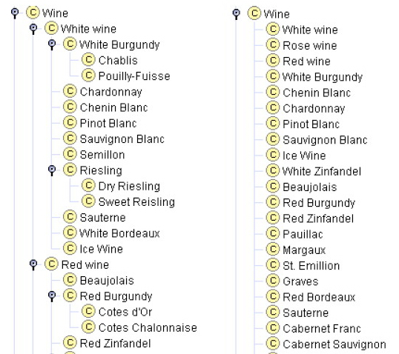
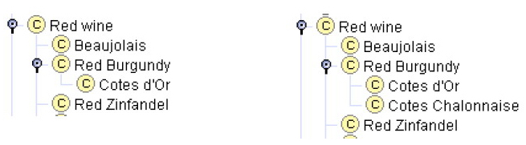
Metodologia para Desenvolvimento de Ontologias
Passo 04 – Definir Classes e sua Hierarquia
Como detectar erros na hierarquia de classes (cont.):
  Classes com somente uma
  subclasse pode ser um problema
  Classes com muitas
  subclasses também

Slide 18
Metodologia para Desenvolvimento de Ontologias
Passo 04 – Definir Classes e sua Hierarquia
Dilemas
Quando introduzir uma nova classe ?
  Propriedades diferentes
  Restrições diferentes
  Participa em relações diferentes
Nova classe ou nova propriedade ?
  I.e. Tipo de Vinho
Instância ou classe ?
  Depende da aplicação
  Tipo de vinho (“Sterling Vineyards Merlot”) pode ser instância ou classe.
Qual o escopo ?
  Não especializar além do que sua aplicação precisa

Slide 19
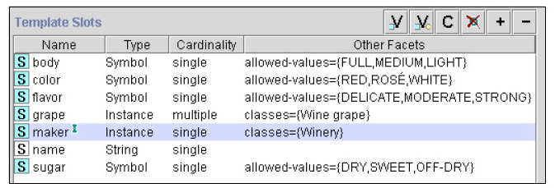
Metodologia para Desenvolvimento de Ontologias
Passo 05 – Definir Propriedades das Classes
Termos do passo 03, selecionar aqueles que representam propriedades.
Herança de Propriedades
Relações Inversas (“Produz” e “é produzido”)
Valores padrão

Slide 20
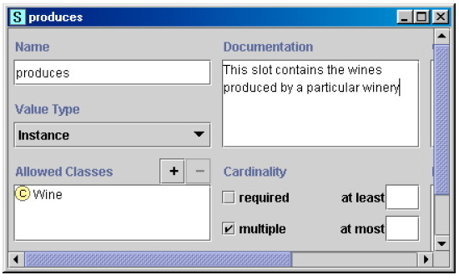
Metodologia para Desenvolvimento de Ontologias
Passo 06 – Restrições das Propriedades
Tipo da propriedade (String, numero, boleano, instancias, etc...)
Valores permitidos
Cardinalidade
Range (classes
permitidas
na propriedade)
Domínio (classes em
que a propriedade está
presente)

Slide 21
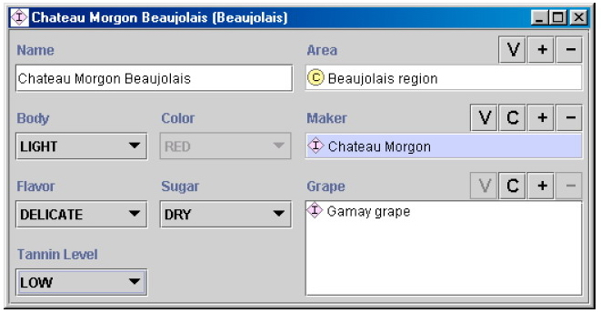
Metodologia para Desenvolvimento de Ontologias
Passo 07 – Criação de Instâncias
Último passo, criar instâncias das classes
Base de Conhecimento

Slide 22
Metodologia para Desenvolvimento de Ontologias
Convenções de Nomes
Evitar erros e confusões
Maiúsculas ou Minúsculas ?
  Classes (maiúsculas)
  Propriedades (minúsculas)
Plural ou singular ?
Padronizar prefixos e sufixos
  “has-” (has-maker) e “-of” (producer-of)
Evitar abreviações

Slide 23
Web Semântica

Slide 24
Web Semântica
Web semântica: “criar um meio universal para troca de informações dando significado, de forma interpretável por computadores, ao conteúdo dos documentos da internet”
Idealizada por Tim Berners-Lee, membro do W3C e co-fundador da WWW
A Internet ontem e hoje: evolui da trocas de dados para serviços de informação, aplicativos, etc..
HTML e a falta de conteúdo semântico

Slide 25
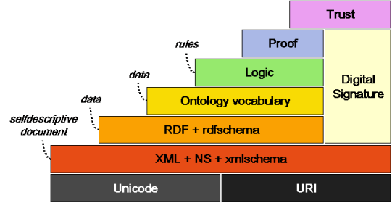
Web Semântica
Camadas propostas pelo W3C
Alternativa: uso de tecnologias descritivas

Slide 26
Web Semântica
Camadas Unicode e URI
Unicode
  padronização do conjunto de caracteres
URI
  Identificação uniforme dos recursos
  Deve funcionar para toda web
  Não diz nada sobre como localizar recursos

Slide 27
Web Semântica
Camada XML - Extensible Markup Language
Permite representar dados de forma estruturada
Linguagem de propósito geral para criação de linguagens de propósito específico
<Recipe name="bread" prep_time="5 mins" cook_time="3 hours">
<title>Basic bread</title>
<ingredient amount="3" unit="cups">Flour</ingredient>
<ingredient amount="0.25" unit="ounce">Yeast</ingredient>
<ingredient amount="1.5" unit="cups">Warm Water</ingredient>
<ingredient amount="1" unit="teaspoon">Salt</ingredient>
<Instructions>
<step>Mix all ingredients together, and knead thoroughly.</step>
<step>Cover with a cloth, and leave for one hour in warm room.</step>
<step>Knead again, place in a tin, and then bake in the oven.</step>
</Instructions>
</Recipe>
Notes:
Definição de tipos, schemas e namespaces

Slide 28
Web Semântica
Camada RDF
Maior semântica a um documento sem se referir a estrutura
  Descreve recursos da Web através de sentenças
  Recursos podem ser partes de um documento ou dados
Recursos são descritos como trios com sujeito-predicado-objeto
  Sujeito: recurso
  Predicado: atributo ou aspecto do recurso
  Objeto: valor do atributo ou objeto da relação
Notes:
Dados como pessoas, lugares,
Trio: sujeito-verbo-objeto

Slide 29
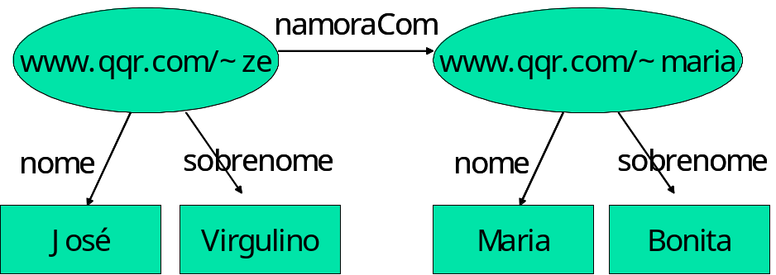
Web Semântica
Camada RDF
Pode ser reprentada como um grafo direto rotulado ou XML
<rdf:Description about=http://www.qqr.com/~ze>
<nome>Jose</nome>
<sobrenome>Virgulino</sobrenome>
<namoraCom>
<rdf:Description about=http://www.qqr.com/~maria>
<nome>Maria</nome>
<sobrenome>Bonita</sobrenome>
</rdf:Description>
</namoraCom>
</rdf:Description>
Notes:
Dados como pessoas, lugares,
Trio: sujeito-verbo-objeto

Slide 30
Web Semântica
Camada de Ontologias
Extensão do RDF para representação de ontologias
Linguagens já padronizadas: DAML, OIL e OWL...
Permitem definir propriedades como:
  Inversas, propriedades não ambíguas, listas, restrições, cardinalidades, tipos de dados, etc
Notes:
Importância

Slide 31
Web Semântica
Camada de Ontologias
Definição de uma setença:
@prefix dc: <http://purl.org/dc/elements/1.1/> .
@prefix rdfs: <http://www.w3.org/2000/01/rdf-schema#> .
# A creator is a type of contributor:
dc:creator rdfs:subClassOf dc:contributor .
Mudança na forma de representar
# The old way:
<http://aaronsw.com/> is dc:creator of <http://logicerror.com/semanticWeb-long> .
# The new way:
<http://logicerror.com/semanticWeb-long> ed:hasAuthor <http://aaronsw.com/> .
Ponte entre as sentenças
# [X dc:creator Y] is the same as [Y ed:hasAuthor X]
dc:creator daml:inverse ed:hasAuthor .

Slide 32
Web Semântica
Camadas de Lógica, Prova e Confiança
Ainda em estudo...
Alguns protótipos já disponíveis: DAML-L
Confiança
  Liberdade: qualquer coisa pode ser expressa
  Como ter certeza que uma pessoa escreveu um documento ou sentença?
  Assinaturas digitais e Redes de confiança

Slide 33
Web Semântica
Avaliação e Perspectivas
Problemas da organização ontologica da Internet
  Atingir o usuário comum
  Conteúdo nem sempre é preciso e claro
  Padrões ontológicos ainda em discussão
Oportunidades de uso em domínios específicos, comercio eletrônico, etc
Amadurecimento da área

Slide 34
That’s all Folks !

